Slide 1

INFORMACIÓN RELACIONADA A GESTIÓN Y GASTO DE RECURSOS PÚBLICOS POR SERVICIOS DE CFE (AJUSTES).
TRANSPARENCIA PROACTIVA.

Slide 2


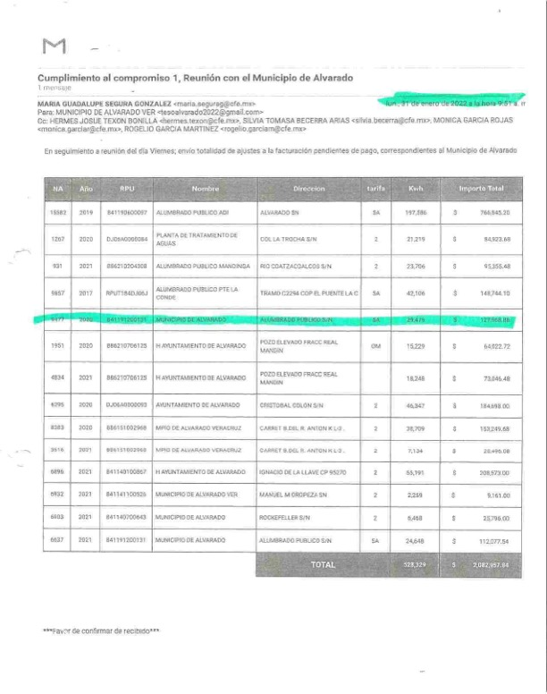
El municipio por un periodo de casi de 5 años género adeudos por concepto de ajustes DETERMINADOS POR la CFE debida a la mala gestión de las contrataciones de energía, las conexiones directas sin medición, y la falta de conocimiento de los servicios pertenecientes al municipio por lo que, al corte del año 2022, año en que se recibió la gestión el ayuntamiento contaba con un adeudo de :
$2,969,239.71

Slide 3
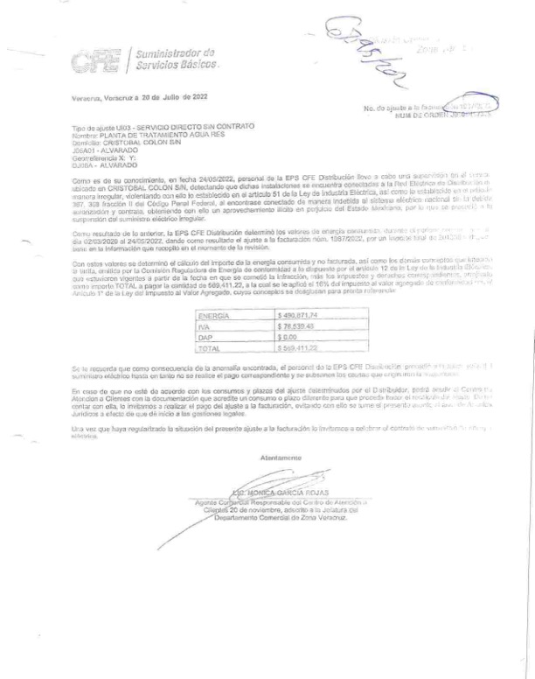
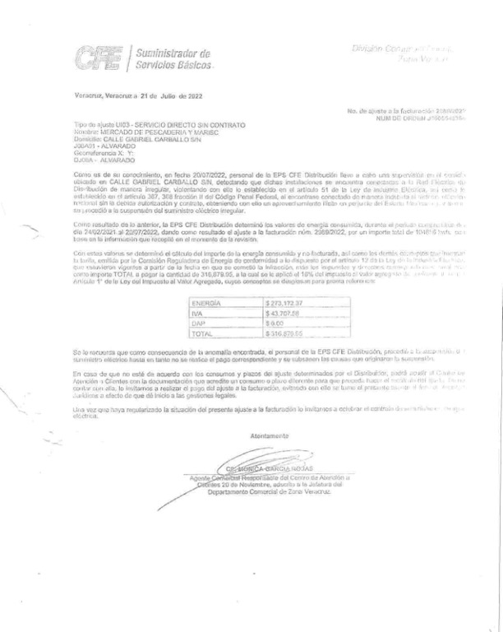

Slide 4
¿Qué es un ajuste ?
Primero es clave comprender que los ajustes que genera la CFE, pueden ser por uso ilícito conectado de forma directa a las redes de CFE sin un instrumento de medición directo o en su caso aquel que se da por la conexión de un dispositivo de medición de la CFE, alterado o dañado, lo cual se conoce como un ajuste a la facturación, lo que también se generan por las diferencias de carga derivada de los censos de alumbrado público.
¿QUÉ SUCEDE CUANDO SE GENERA UN ADEUDO POR AJUSTE?
La CFE, misma que se compone por empresas subsidiarias del estado, de las más relevantes o las que se ven inmiscuidas en estos trabajos son:
CFE suministrador de servicios básicos. (Área de atención al cliente, facturación y cobranza).
CFE distribución. (Área operativa y técnica).
Al no existir recuperación de la cobranza, CFE suministrador de servicios básicos genera las órdenes de corte del servicio de energía eléctrica, del deudor. Por lo que, el municipio de Alvarado, durante la gestión 2018-2021, sufrió múltiples cortes de energía eléctrica, por la falta de estos pagos, interrumpiendo los servicios que este ofrece a la ciudadanía, como la iluminación al alumbrado público de todo el territorio de Alvarado, como mecanismo coercitivo.

Slide 5
ACCIONES REALIZADAS POR EL H. AYUNTAMIENTO DE ALVARADO, VER.
EL AYUNTAMIENTO SOLICITO EL LISTADO DE ADEUDOS CON EL PERIODO DE INICIO Y DE TÉRMINO DEL AJUSTE, CON LA FINALIDAD DE INICIAR EL REGISTRO DE PASIVOS Y EL REGISTRO CONTABLE DEBIDO EN TÉRMINOS DE LA LGCG Y LA LEY DE DISCIPLINA FINANCIERA.
REALIZO UNA VISITA EN A TRAVÉS DE LAS ÁREAS DE ALUMBRADO PÚBLICO-TESORERIA-GOBERNACION, PARA CONOCER DE FORMA DIRECTA LAS PROBLEMÁTICAS QUE DABAN CAUSA A LAS CONEXIONES DIRECTAS DE ENERGÍA ELÉCTRICA DEL MUNICIPIO.
SE ANALIZÓ LA COMPETENCIA DE DICHOS SERVICIOS Y SI PERTENECÍAN AL H. AYUNTAMIENTO DE ALVARADO.
SE ESTABLECIÓ UN PROGRAMA DE ACCIÓN DE REGULARIZACIÓN CON LA CFE.

Slide 6
RECONOCIMIENTO DE ADEUDOS.
EL MUNICIPIO RECONOCIÓ PAGAR POR CONCEPTO DE ADEUDO DE ENERGÍA ELÉCTRICA POR SER SERVICIOS QUE PERTENECÍAN A LA OPERATIVIDAD DE LOS SERVICIOS PÚBLICOS DEL MUNICIPIO EL IMPORTE DE $963,846.42 EN UN CONVENIO QUE SE REALIZÓ A 6 PARCIALIDADES MÁS UN IMPORTE DE $ 248,510.74
IMPORTE TOTAL $1,243,284.76
NOTA: PARA CONSULTAR LOS CONVENIOS CELEBRADOS ACCEDE AL APARTADO INFERIOR DONDE SE ENCUENTRA ESTE ARCHIVO CARGADO.

Slide 7
Rasultados.
El ayuntamiento de Alvarado, obtuvo información de los servicios que pertenecían al ayuntamiento.
El ayuntamiento, logro combatir con rezago de hasta dos administraciones.
Se restableció y regularizo los servicios públicos desde el momento que inicio la negociación de los adeudos por su apertura y compromiso.
Permitió crear una campaña de regularización que a su vez dio como resultado la disminución de los servicios de energía eléctrica y de los importes generados por los censos.
Contar con un control de todos los servicios medidos y los calculados por censos, generando un control del gasto público en relación con los servicios de energía eléctrica.

